Slide 1

إعداد الأستاذ:
لونيسي عبد الحكيم

Slide 2

معلومات حول المادة
الجامعة: جامعة جيجل
الكلية: كلية العلوم الانسانية والاجتماعية
القسم: قسم التعليم الأساسي للعلوم الاجتماعية
المقياس: الإحصاء الوصفي
الفئة المستهدفة: طلبة سنة أولى ليسانس علم اجتماع العام
الرصيد: 03
المعامل: 02
الحجم الساعي خلال السداسي: 45 ساعة
الحجم الساعي الأسبوعي: ساعة ونصف محاضرة، ساعة ونصف أعمال موجهة
طريقة التقييم: مراقبة مستمرة 40 % + امتحان 60 %
مكان المحاضرة: مدرج 03 و 04 كلية العلوم الاجتماعية -قطب تاسوست- جامعة جيجل.

Slide 3

معلومات حول الأستاذ
أستاذ المحاضرات والأعمال الموجهة الدكتور : لونيسي عبد الحكيم
التواصل عبر الإيمايل: abdelhakim.lounissi@univ-jijel.dz
الهاتف: 0667390405
أتعهد بالرد عبر البريد الإلكتروني خلال 48 ساعة من استلام الرسالة إلا في حالة حدوث ظروف غير متوقعة.
أوقات التواصل في قاعة الأساتذة: أيام الإثنين، الثلاثاء من الساعة 10:00 إلى 11:00

Slide 4
مقرر مقياس الإحصاء الوصفي
أولا- مدخل عام لدراسة علم الإحصاء
ثانيا- تنظيم وعرض البيانات: العرض الجدولي والعرض البياني)
ثالثا- مقاييس النزعة المركزية: ( المتوسط الحسابي، الوسيط، المنوال)
مقاييس التشتت: ( الربيعيات، الانحراف المعياري والتباين، الخطأ المعياري)

Slide 5
المحور الثاني: تنظيم وعرض البيانات
1- البيانات الوصفية
1-1- العرض الجدولي
2-1- العرض البياني
2- البيانات الكمية
1-2- العرض الجدولي للبيانات الكمية المنفصلة
2-2- العرض البياني للبيانات الكمية المنفصلة
1-2- العرض الجدولي للبيانات الكمية المتصلة
2-2- العرض البياني للبيانات الكمية المتصلة

Slide 6

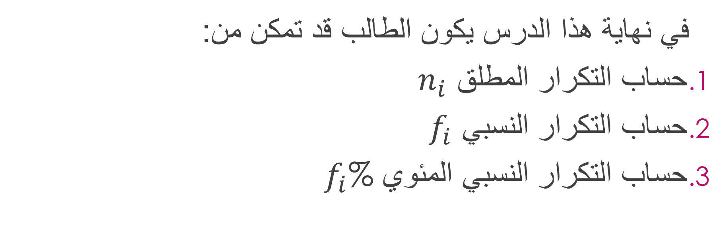
أهداف الدرس
في نهاية هذا الدرس يكون الطالب قد تمكن من:
حساب التكرار المطلق $n_{i}$
حساب التكرار النسبي $f_{i}$
حساب التكرار النسبي المئوي $f_{i}$%

Slide 7
عرض و تنظيم البيانات
عرض و تنظيم البيانات
العرض البياني
العرض الجدولي
التكرار | عدد أيام الغياب
5 | 0
10 | 1
5 | 2
6 | 3

Slide 8
1- البيانات الوصفية
وهي البيانات التي لا يمكن إجراء عمليات حسابية عليها، يمكن أن تكون قابلة للترتيب ( اسمية رتبية) مثل جيد، متوسط، ضعيف. أو غير قابلة للترتيب (إسمية) مثل الجنس، محل الإقامة.

Slide 9

1-1- العرض الجدولي

Slide 10

العرض الجدولي للبيانات
ويقصد به وضع البيانات الأولية الخاصة بالظاهرة المدروسة بعد جمعها من الميدان في جداول إحصائية
البيانات الخام
المعلومات و البيانات التي تم الحصول عليها من أفراد المجتمع.
البيانات التي تم تنظيمها في توزيعات تكرارية.
البيانات المبوبة
جداول لجميع الأوجه أو القيم التي يأخذها المتغير و عدد المفردات التي تمثل التكرارات المقابلة لكل قيمة.
التوزيعات التكرارية
نسبة تكرار كل فئة إلى مجموع التكرارات
$$f_{i}= \frac{n_{i}}{\sum{n}}$$
التكرار النسبي

Slide 11

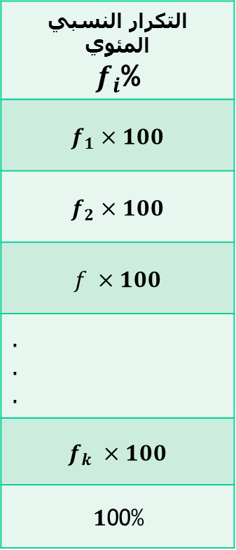
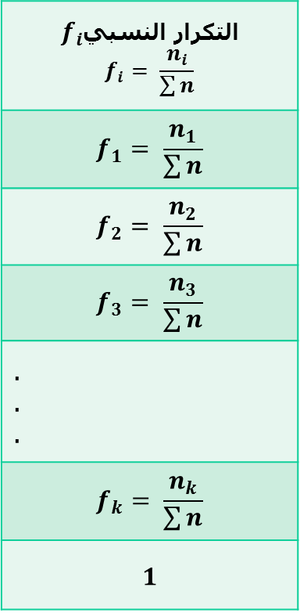
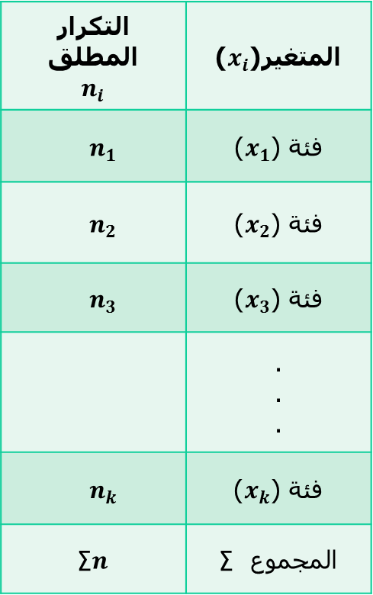
الصورة العامة للجدول التكراري
ملاحظة:
يجب أن يكون للجدول التكراري
1- عنوان؛
2- الوحدة المستعملة؛
3- المصدر الذي أخذت منه البيانات
التكرار النسبي المئوي $f_{i}$%
$$f_{1}×100$$
$$f_{2}×100$$
$$f ×100$$
. . .
$$f_{k} ×100$$
$1$00%
التكرار النسبي$f_{i}$ $$f_{i}= \frac{n_{i}}{\sum{n}}$$
$$f_{1}= \frac{n_{1}}{\sum{n}}$$
$$f_{2}= \frac{n_{2}}{\sum{n}}$$
$$f_{3}= \frac{n_{3}}{\sum{n}}$$
. . .
$$f_{k}= \frac{n_{k}}{\sum{n}}$$
$$1$$
المتغير($x_{i}$) | التكرار المطلق $$n_{i}$$
فئة ($x_{1}$) | $$n_{1}$$
فئة ($x_{2}$) | $$n_{2}$$
فئة ($x_{3}$) | $$n_{3}$$
. . .
فئة ($x_{k}$) | $$n_{k}$$
المجموع ∑ | $n$∑

Slide 12
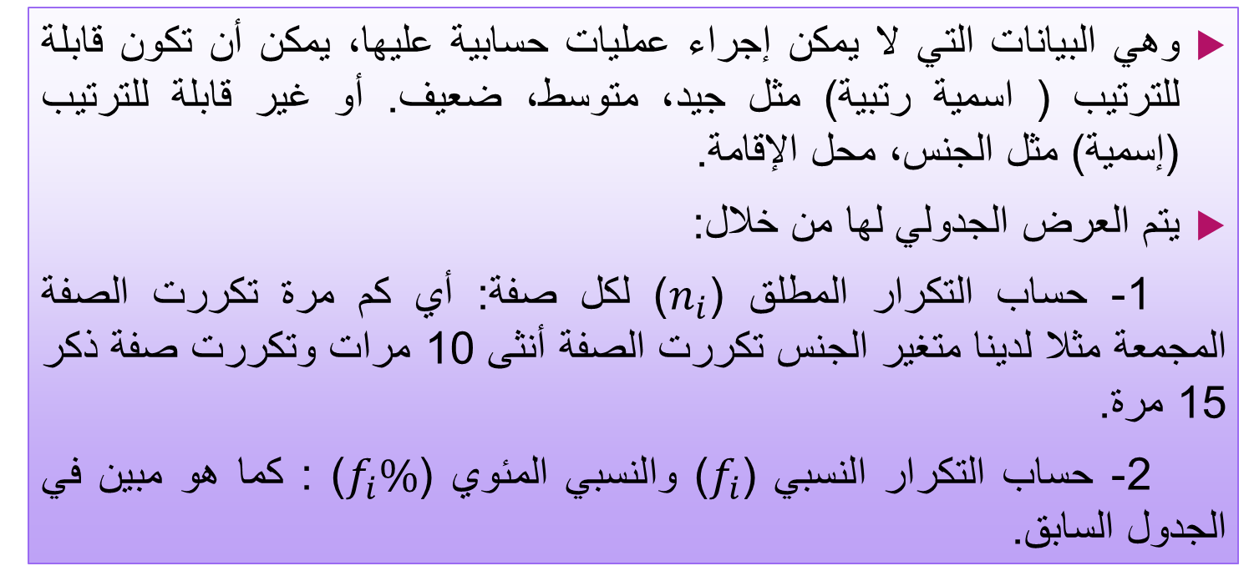
1-1- العرض الجدولي للبيانات الوصفية
وهي البيانات التي لا يمكن إجراء عمليات حسابية عليها، يمكن أن تكون قابلة للترتيب ( اسمية رتبية) مثل جيد، متوسط، ضعيف. أو غير قابلة للترتيب (إسمية) مثل الجنس، محل الإقامة.
يتم العرض الجدولي لها من خلال:
1- حساب التكرار المطلق ($n_{i}$) لكل صفة: أي كم مرة تكررت الصفة المجمعة مثلا لدينا متغير الجنس تكررت الصفة أنثى 10 مرات وتكررت صفة ذكر 15 مرة.
2- حساب التكرار النسبي ($f_{i}$) والنسبي المئوي ($f_{i}\%$) : كما هو مبين في الجدول السابق.

Slide 13
مثال لبيانات وصفية
الجدول التالي يبين مؤهلات عينة من موظفي جامعة جيجل
ثانوي | ثانوي | دكتوراه | ثانوي | جامعي | جامعي | جامعي
ابتدائي | ثانوي | جامعي | ثانوي | متوسط | جامعي | جامعي
ثانوي | ثانوي | متوسط | ثانوي | ثانوي | جامعي | دكتوراه
جامعي | جامعي | ثانوي | ثانوي | جامعي | ثانوي | جامعي
ثانوي | ثانوي | جامعي | ثانوي | ثانوي | جامعي | متوسط
المطلوب: أنشأ الجدول التكراري

Slide 14
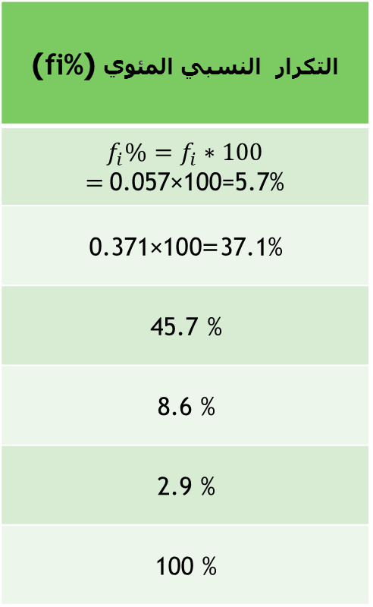
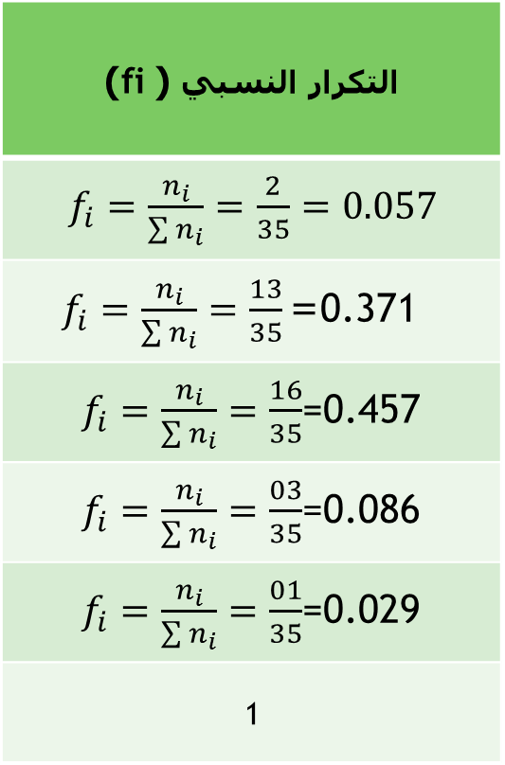
التكرار النسبي المئوي (fi%)
$f_{i}\%=f_{i}∗100=$0.057×100=5.7%
37.1%=0.371×100
45.7 %
8.6 %
2.9 %
100 %
التكرار النسبي ( fi)
$\frac{2}{35}=0.057$ $f_{i}=\frac{n_{i}}{\sum{n_{i}}}=$
$f_{i}=\frac{n_{i}}{\sum{n_{i}}}=\frac{13}{35}$=0.371
$f_{i}=\frac{n_{i}}{\sum{n_{i}}}=\frac{16}{35}$=0.457
$f_{i}=\frac{n_{i}}{\sum{n_{i}}}=\frac{03}{35}$=0.086
$f_{i}=\frac{n_{i}}{\sum{n_{i}}}=\frac{01}{35}$=0.029
1
التكرار المطلق (ni)
2
13
16
3
1
35
التكرار الفعلي
المؤهل العلمي (الفئات)
دكتوراه
جامعي
ثانوي
متوسط
ابتدائي
المجموع (∑)

Slide 15
2-1- التمثيل البياني للبيانات الوصفية
يتم ذلك من خلال الدائرة النسبية أو الأعمدة البيانية، أما بالنسبة للمدرج التكراري، المضلع التكراري والمنحنى البياني فلا يمكن في أي حال من الأحوال أننا نقوم بتمثيل متغير وصفي بها.
نحاول الأن القيام بتمثيل الجدول التكراري للمثال السابق باستخدام الدئرة النسبية فيما يلي:

Slide 16
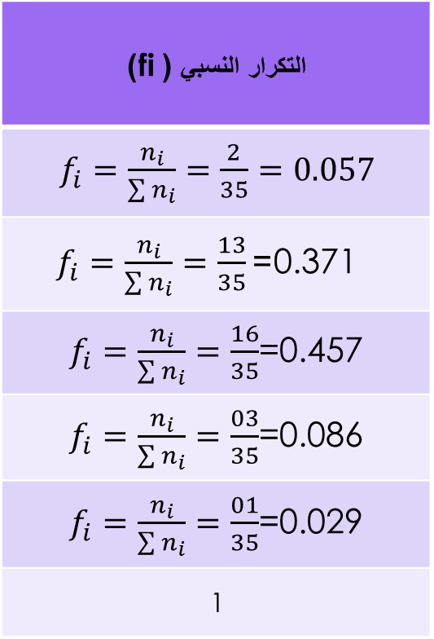
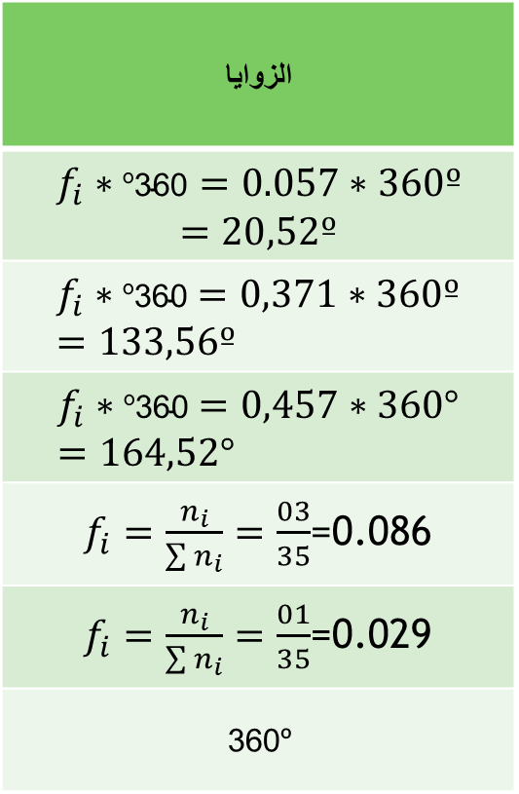
الدائرة النسبية
الزوايا
$=0.057∗360º$ $f_{i}∗\text{º}\text{360}$ $$=20,52º$$
$$f_{i}∗\text{º}\text{360}=0,371∗360º=133,56º$$
$$f_{i}∗\text{º}\text{360}=0,457∗360°=164,52°$$
$f_{i}=\frac{n_{i}}{\sum{n_{i}}}=\frac{03}{35}$=0.086
$f_{i}=\frac{n_{i}}{\sum{n_{i}}}=\frac{01}{35}$=0.029
º360
التكرار النسبي ( fi)
$\frac{2}{35}=0.057$ $f_{i}=\frac{n_{i}}{\sum{n_{i}}}=$
$f_{i}=\frac{n_{i}}{\sum{n_{i}}}=\frac{13}{35}$=0.371
$f_{i}=\frac{n_{i}}{\sum{n_{i}}}=\frac{16}{35}$=0.457
$f_{i}=\frac{n_{i}}{\sum{n_{i}}}=\frac{03}{35}$=0.086
$f_{i}=\frac{n_{i}}{\sum{n_{i}}}=\frac{01}{35}$=0.029
1
التكرار المطلق (ni)
2
13
16
3
1
35
من المثال السابق:
المؤهل العلمي (الفئات)
دكتوراه
جامعي
ثانوي
متوسط
ابتدائي
المجموع (∑)

Slide 18
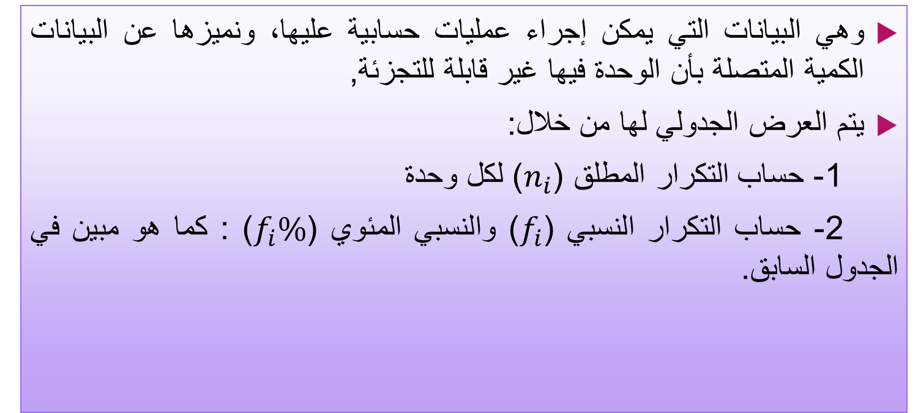
2-1- العرض الجدولي للبيانات الكمية المنفصلة
وهي البيانات التي يمكن إجراء عمليات حسابية عليها، ونميزها عن البيانات الكمية المتصلة بأن الوحدة فيها غير قابلة للتجزئة,
يتم العرض الجدولي لها من خلال:
1- حساب التكرار المطلق ($n_{i}$) لكل وحدة
2- حساب التكرار النسبي ($f_{i}$) والنسبي المئوي ($f_{i}\%$) : كما هو مبين في الجدول السابق.

Slide 19
مثال لبيانات كمية منفصلة
الجدول التالي يبين عدد أيام غياب 30 طالب في الشهر الأول من انطلاق الموسم الدراسي
1 | 0 | 0 | 1 | 2 | 2 | 0 | 3 | 0 | 0 | 3 | 0 | 1 | 0 | 2
2 | 3 | 1 | 0 | 2 | 0 | 0 | 1 | 0 | 1 | 2 | 4 | 0 | 4 | 2
التكرار | العلامات | عدد أيام الغياب (الفئات)
 |  | 0
 |  | 1
 |  | 2
 |  | 3
 |  | 4
 | المجموع ∑
التكرار المئوي% (fi%)
40%
20%
23.3%
10%
6.7%
100 %
التكرار المطلق (ni)
12
6
7
3
2
30
التكرار النسبي (fi)
0.400
0.200
0.233
0.100
0.067
1

Slide 20

2-1- العرض الجدولي للبيانات الكمية المتصلة
وهي البيانات التي يمكن إجراء عمليات حسابية عليها، ونميزها عن البيانات الكمية المنفصلة بأن الوحدة فيها قابلة للتجزئة.
يتم العرض الجدولي لها من خلال:
1- حساب التكرار المطلق ($n_{i}$) لكل وحدة
2- حساب التكرار النسبي ($f_{i}$) والنسبي المئوي ($f_{i}\%$) : كما هو مبين في الجدول السابق.

Slide 21
مثال لبيانات كمية متصلة
الجدول التالي يبين الأجور اليومية بالدينار الجزائري لعينة من 50عامل في مصنع ما (الوحدة 1000دينار جزائري) :
10 | 21 | 46 | 43 | 75 | 55 | 40 | 36 | 47 | 53
30 | 41 | 52 | 48 | 47 | 35 | 46 | 56 | 66 | 32
62 | 61 | 63 | 21 | 37 | 15 | 57 | 25 | 27 | 22
50 | 72 | 45 | 31 | 39 | 49 | 35 | 42 | 54 | 32
42 | 44 | 32 | 51 | 48 | 23 | 79 | 18 | 65 | 44

Slide 22

لتكوين الجدول التكراري نتبع الخطوات التالية:
1) نحسب مدى البيانات (R) و هو الفرق بين أكبر قيمة و أصغر قيمة في التوزيع
R = max – min = 79 – 10 = 69
2) نوجد عدد الفئات (k) : باستخدام قانون ستور جرس Sturgers ($(K=1+3,3log(n)$
k = 1 + 3.3 × log n حجم العينة : n
k = 1 + 3.3 × log 50 = 6.61≈ 7
1) نحدد طول الفئة (h) :
$$⍙= \frac{R}{k}= \frac{69}{7}=9.86 ≈10$$

Slide 23
التكرار الفعلي | المفردات المكوّنة لكل فئة | فئات الأجور
 | 10،11،12،13،14،15،16،17،18،19 | 10-
 | 20،21،22،23،24،25،26،27،28،29 | 20-
 | 30،31،32،33،34،35،36،37،38،39 | 30-
 | 40،41،42،43،44،45،46،47،48،49 | 40-
 | 50،51،52،53،54،55،56،57،58،59 | 50-
 | 60،61،62،63،64،65،66،67،68،69 | 60-
 | 70،71،72،73،74،75،76،77،78،79 | 70-80
 | المجموع ∑
التكرار المطلق ni
3
6
10
15
8
5
3
50
التكرار النسبي fi
0.06
0.12
0.20
0.30
0.16
0.10
0.06
1
التكرار النسبي المئويfi%
6%
12%
20%
30%
16%
10%
6%
100%
يجب أن تشمل أصغر قيمة
يجب أن تشمل أكبر
قيمة
مجموع التكرارات =حجم العينة
دائماً
دائماً

Slide 24

تمارين

Slide 25
التمرين01
الجدول التالي يبين محل إقامة عينة من طلبة جامعة جيجل
ريفي | حضري | حضري | حضري | ريفي | حضري | شبه حضري
شبه حضري | حضري | شبه حضري | حضري | حضري | حضري | شبه حضري
شبه حضري | ريفي | شبه حضري | شبه حضري | ريفي | شبه حضري | حضري
حضري | حضري | شبه حضري | حضري | حضري | شبه حضري | ريفي
شبه حضري | حضري | ريفي | ريفي | شبه حضري | حضري | شبه حضري
المطلوب: أنشأ الجدول التكراري

Slide 26
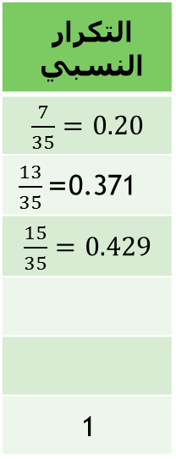
حل التمرين 01
التكرار المطلق
7
13
15
35
التكرار | التكرار الفعلي | محل الإقامة
 |  | ريفي
 |  | شبه حضري
 |  | حضري
 | المجموع ∑
التكرار النسبي
$\frac{7}{35}=0.20$
$\frac{13}{35}$=0.371
$\frac{15}{35}=0.429$
1
التكرار النسبي المئوي%
0.20×100=20%
37.1%=0.371×100
42,9 %
100 %

Slide 27
التمرين 02
لدراسة متوسط عدد الأفراد في الأسرة ببلدية الأمير، سحبت عينة عشوائية بسيطة حجمها 20 أسرة فكانت النتائج كما يلي:
4 | 2 | 2 | 3 | 2 | 4 | 3
2 | 4 | 5 | 2 | 4 | 2 | 3
4 | 2 | 4 | 5 | 5 | 3
المطلوب: أنشأ الجدول التكراري

Slide 28
حل التمرين 02
4 | 2 | 2 | 3 | 2 | 4 | 3
2 | 4 | 5 | 2 | 4 | 2 | 3
4 | 2 | 4 | 5 | 5 | 3
التكرار | العلامات | حجم الأسرة xi
 |  | 02
 |  | 03
 |  | 04
 |  | 05
 | المجموع ∑
التكرار النسبي(fi)
0,35
0.20
0,30
0,15
1
التكرار المئوي(fi%)
35%
20%
30%
15%
100 %
التكرار (ni)
07
04
06
3
20

Slide 29
تمرين 03
الجدول التالي يبين درجات تحصيل مجموعة من طلبة السنة الأولى في نهاية السنة الجامعية
06 | 09 | 08 | 12 | 14 | 16 | 12 | 12 | 16 | 14
11 | 11 | 12 | 10 | 17 | 16 | 10 | 09 | 17 | 04
09 | 10 | 13 | 09 | 10 | 16 | 17 | 19 | 04 | 05
10 | 13 | 10 | 16 | 12 | 20 | 14 | 15 | 12 | 08
03 | 10 | 12 | 06 | 04 | 16
المطلوب: أنشأ الجدول التكراري

Slide 30
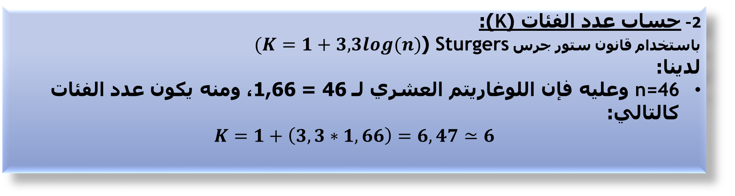
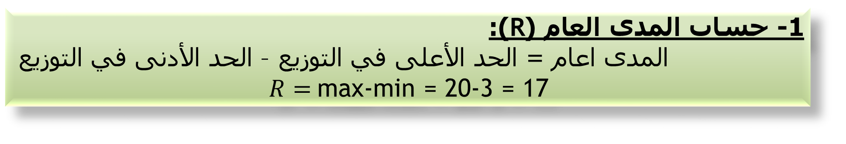
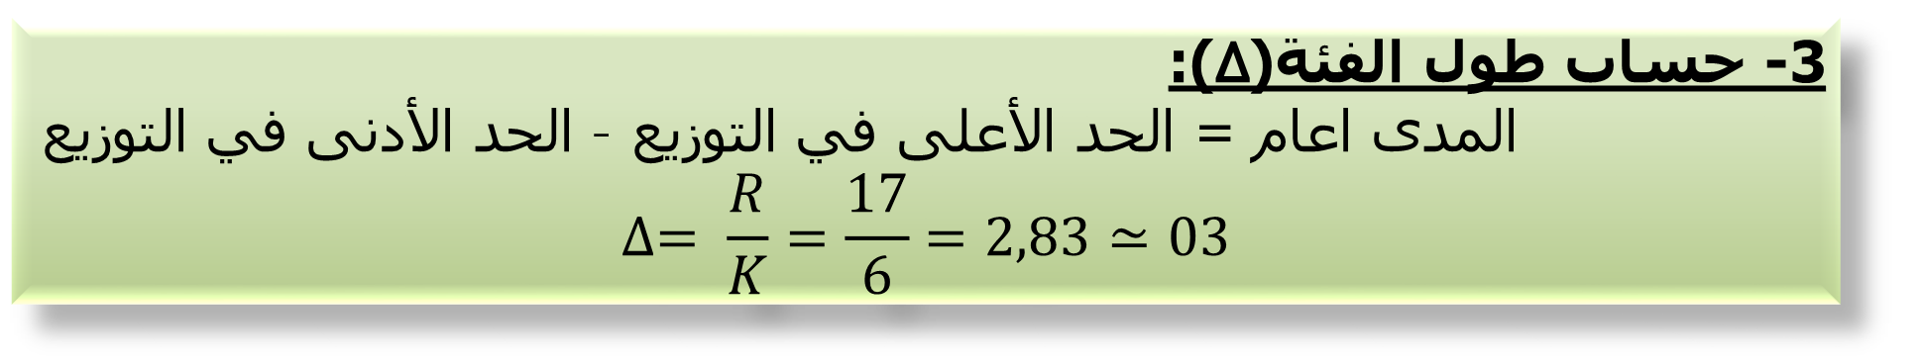
1- حساب المدى العام (R):
المدى اعام = الحد الأعلى في التوزيع – الحد الأدنى في التوزيع
$R=$max-min = 20-3 = 17
2- حساب عدد الفئات (K):
باستخدام قانون ستور جرس Sturgers ($(K=1+3,3log(n)$
لدينا:
n=46 وعليه فإن اللوغاريتم العشري لـ 46 = 1,66، ومنه يكون عدد الفئات كالتالي:
$$K=1+\left(3,3∗1,66\right)=6,47≃6$$
3- حساب طول الفئة(Δ):
المدى اعام = الحد الأعلى في التوزيع – الحد الأدنى في التوزيع
$$∆= \frac{R}{K}=\frac{17}{6}=2,83≃03$$

Slide 31
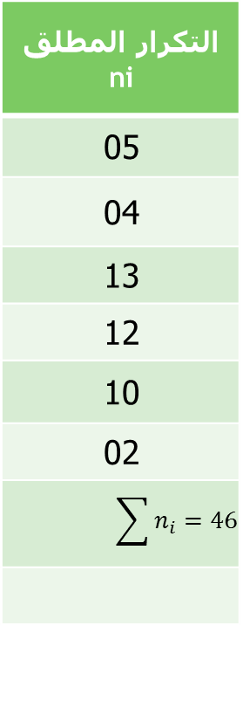
التكرار الفعلي | المفردات المكوّنة لكل فئة | فئات درجات التحصيل
 | 3، 4، 5 | 3-
 | 6، 7، 8 | 6-
 | 9، 10، 11 | 9-
 | 12، 13، 14 | 12-
 | 15، 16، 17 | 15-
 | 18، 19، 20 | 18-20
 | المجموع ∑
التكرار المطلق ni
05
04
13
12
10
02
$$\sum{n_{i}=46}$$
التكرار النسبي fi
0,10
0,08
0,28
0,26
0,21
0,04
1
التكرار النسبي المئويfi%
10,86%
08,69%
28,26%
26,08%
21,73%
04,34%
100%
يجب أن تشمل أصغر قيمة
يجب أن تشمل أكبر
قيمة
مجموع التكرارات =حجم العينة
دائماً
دائماً

Slide 32
شكرا على حسن الإصغاء والمتابعة

